Slide 1

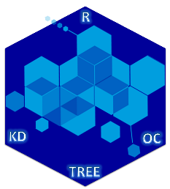

Benchmarks de navigation dans un nuage de points 3D
BenchOKR
Projet présenté par :
Alban KRAUS
Maryame RHEZALI
David NIAMIEN
25 Mars 2015
Commanditaire :
Emmanuel BARDIÈRE
Valilab

Slide 2
Contexte
Analyses
Solution technique
Gestion de projet
1/18

Slide 3
Contexte
Analyses
Solution technique
Gestion de projet
2/18

Slide 4
Suite à 2 études réalisées
DIAS : choix d’un logiciel de visualisation de nuage de points 3D
IGN : projet iTowns
Description de ville en 3D à partir de véhicules dédiés
Données diffusées sur internet via des applications web
3/18
Notes:
iTowns: plateforme de navigation immersive
Permet de naviguer virtuellement dans une acquisition de Stéréopolis depuis internet

Slide 5
Contexte
Analyses
Analyse fonctionnelle : diagramme de cas d’utilisation
Analyse technique
Diagramme de classes
Solution technique
Gestion de projet
4/18

Slide 6
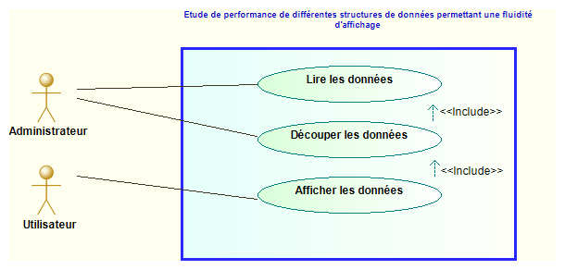
Réaliser une étude de performance de différentes structures de données afin d’assurer la fluidité de l’affichage d’un très gros nuage de points
5/18
Notes:
PAS BESOIN de considérer insertion / suppression d’un point

Slide 7
Fonctionnalité 1 : Lire les données
Stocker en mémoire les données lues
Fonctionnalité 2 : Découper les données
Choisir une structure
Stocker les feuilles
Stocker la structure de l’arbre
Fonctionnalité 3 : Afficher les données
Obtenir les points à afficher
Afficher les points
6/18

Slide 8
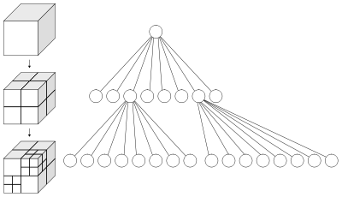
Structure de données Octree
Principe :
Subdivision spatiale de l’espace en trois dimensions de type arbre dans laquelle chaque nœud peut compter jusqu'à huit enfants (huit octants).
Niveau 0
Niveau 1
Niveau 2
7/18
Notes:
Avantages
Méthode de représentation hiérarchique : visualisation multi-échelle (multi-résolution)
Construction et exploration simples (de manière récursive)
Méthode facile à tester les intersections avec d’autres objets
Possibilité de visualiser les objets en 3 dimensions
Primitive géométrique est simple : cube
Utilisation d’un seul algorithme pour analyser et manipuler tous les objets contenus dans le cube
Inconvénients
Le rendu est coûteux en temps de calcul pour les scènes complexes
Stockage du vide
Nécessite beaucoup de mémoire pour le stockage d’un grand nombre de cubes
Une représentation approximative des scènes ou des objets.

Slide 9
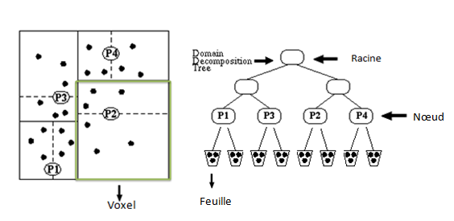
Structure de données Kd-tree
Principe :
Chaque nœud non terminal divise l'espace en deux demi-espaces.
Les points situés dans chacun des deux demi-espaces sont stockés dans les branches gauche et droite du nœud courant.
8/18
Notes:
Un arbre k-d tree ( k-dimensional tree) est une structure de données de partition de l'espace permettant de stocker des points dans lesquels chaque nœud contient un point en dimension k
La racine : la boite englobante toute la scène 3D
Voxel :la branche courante de l’arbre binaire à partir de laquelle on cherche à créer deux branches filles dites sous-voxels , au début du traitement le voxel egale la racine ,
Un noeud : un plan séparateur + deux ﬁls correspondant aux deux sous-voxels
Une feuille : la liste des objets contenus dans le voxel correspondant
le plan de la racine sera par exemple normal au vecteur (1,0,0), le plan des deux enfants sera normal au vecteur (0,1,0), celui des petits-enfants sera normal au vecteur (0,0,1)
La fin de l’algorithme est determiner par :
Nombre des objets+Profondeur de la subdivision

Slide 10
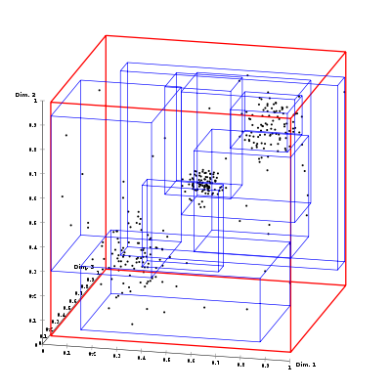
Structure de données Rtree
Principe :
Chaque nœud est une boîte englobante qui contient entre m et M boîtes englobantes
Une feuille est un fichier contenant un nombre défini de points
9/18

Slide 11
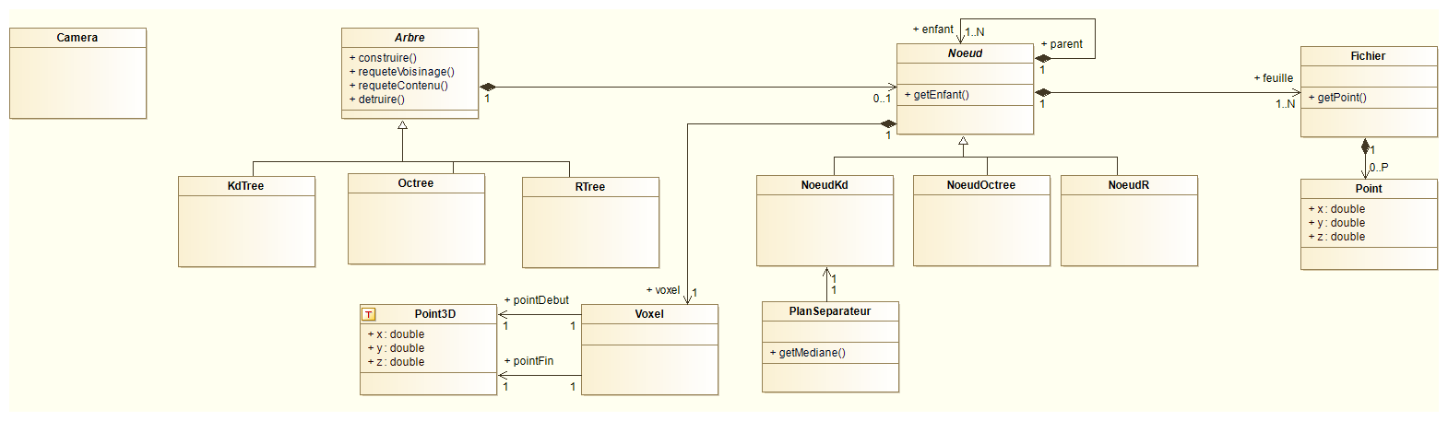
10/18
Notes:
Classe abstraite pour fournir la meme interface quelque soit l’inplémentation données par les différents méthodes

Slide 12
Contexte et objectif
Analyses
Solution technique
Choix d’une structure de données
Choix du langage
Choix de librairies
Définition des indicateurs de performances
Gestion de projet
11/18

Slide 13
Besoin :
On construit le système (écriture)
On récupère des données (lecture)
Base de données | Système de fichiers
Stocker
Redondance Réplication | Navigation
Sécurité : privilèges, chiffrement
Transactions
12/18
Notes:
Besoin : stocker => OK
Besoin : accéder rapidement : proposition de la BD (dupliquer pour trouver plus vite), proposition des fichiers (voisinage)
Reste, inutile.
-Plusieurs indexes points vers memes objets
-Dupliquer les donner dans la mémoire a fin de accelerer l’acces au données
Facile à utiliser + repond au besoin du comanditaire .

Slide 14
Test sur la durée d’exécution de la fonction calculant le 40ème terme de la suite de Fibonacci implémentée avec l’algorithme en complexité exponentielle :
Langages | Js (interprété) | Python (interprété) | C/C++
Durée | > 30s | > 30s | 2s
13/18
Notes:
étant donné que nous aurons de nombreux appels récursifs à faire, j'ai codé un test dans différents langages. J'ai utilisé un exemple simple nécéssitant beaucoup d'appels récursifs mais ne générant pas de trop gros nombres : la suite de Fibonacci. Elle est définie pour n >= 0 ainsi : F(n+2) := F(n+1) + F(n) F(0) := 1 F(1) := 1 L'algorithme naïf utilisé génère 2^n appels récursifs. Il a été codé de manière semblable en C, en Python, et en Javascript, puis compilé/interprété. Le temps a été mesuré fiablement en C et approximativement (par un musicien) en Python et Javascript. Le résultat de l'exécution de F(40) est : 2s en C, plus de 30s en Python et Javascript.
Execution .

Slide 15
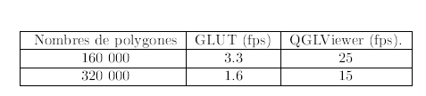
LibQGLViewer :
Bibliothèque C ++ basée sur Qt qui facilite la création de la vision OpenGL 3D.
Basée sur le kit Qt, il compile sur toute architecture (Unix-Linux, Mac, Windows).
Glut
14/18
Notes:
une librairie libre écrite en C++ basée sur la bibliothèque QT . QGLViewer permet la création rapide d'un visualiseur de scènes 3D OpenGL, avec la plupart
des fonctionnalités désirées par défaut .
Nous avons comparé les performances obtenues entre le visualiseur de base QGLViewer et un autre proposant les mêmes services, implémenté avec la librairie GLUT
test eectué sous Linux avec une machine équipée d'un processeur Intel Pentium IV 3.2GHz, de 1024Mo de RAM et d'une Nvidia 6800 GS.
Mémoire
Rendu 3D temps-réel de grands objets

Slide 16
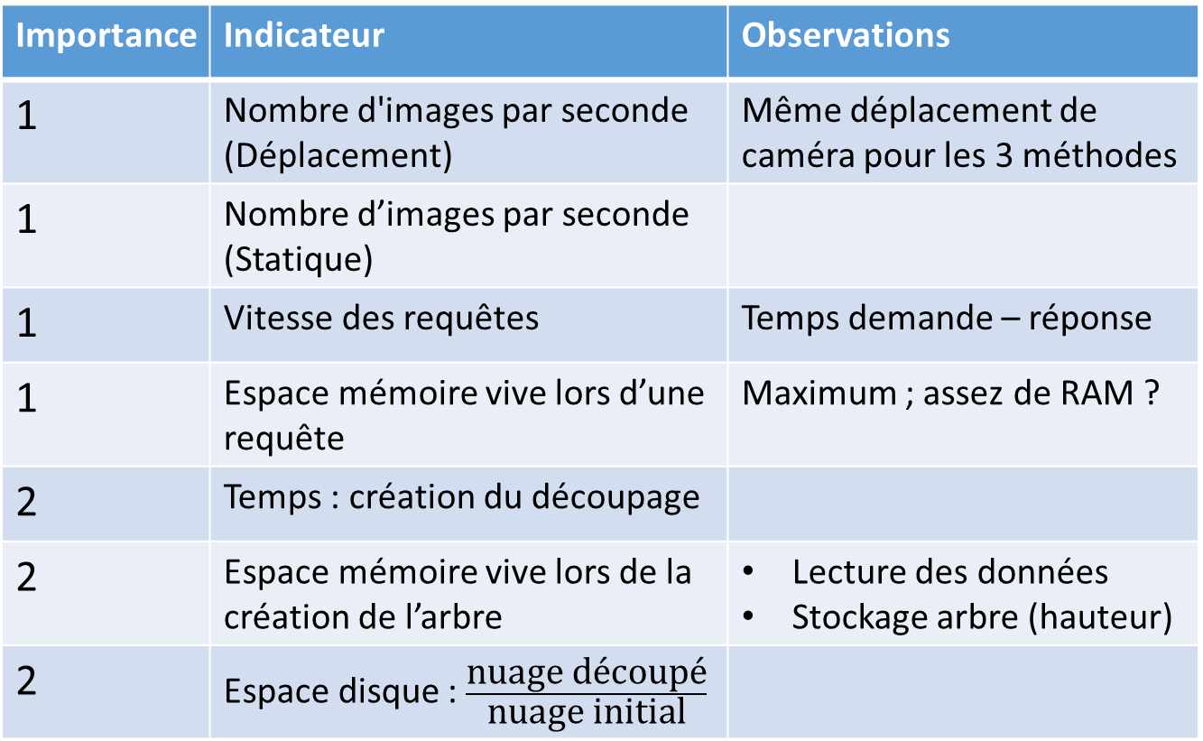
Importance | Indicateur | Observations
1 | Nombre d'images par seconde (Déplacement) | Même déplacement de caméra pour les 3 méthodes
1 | Nombre d’images par seconde (Statique)
1 | Vitesse des requêtes | Temps demande – réponse
1 | Espace mémoire vive lors d’une requête | Maximum ; assez de RAM ?
2 | Temps : création du découpage
2 | Espace mémoire vive lors de la création de l’arbre | Lecture des données Stockage arbre (hauteur)
2 | Espace disque : $\frac{\text{nuage} \text{d}\text{é}\text{coup}\text{é}}{\text{nuage} \text{initial}}$
15/18

Slide 17
Contexte et objectif
Analyses
Solution technique
Gestion du projet
16/18

Slide 18
Méthode agile
Outils mis en place :
Diagramme de Gantt (prévisionnel / réel)
Compte-rendu de séance
Gestionnaire de versions : GitHub
Chronologie :
Nous sommes dans les temps
Pourvu que le temps de codage soit réaliste
17/18
Notes:
Méthode agile : commanditaire impliqué dans le projet, réunions fréquentes, les acteurs savent précisément ce que les autres font
Sur GitHub, on a tout, gestion de projet en /doc/proj

Slide 19
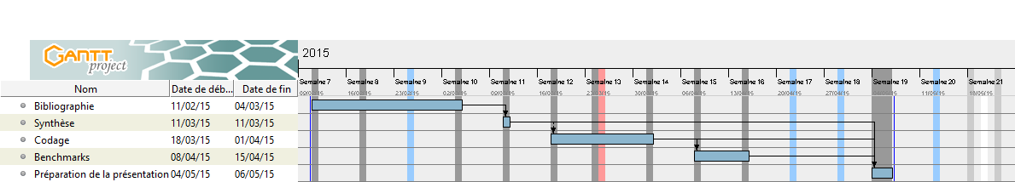
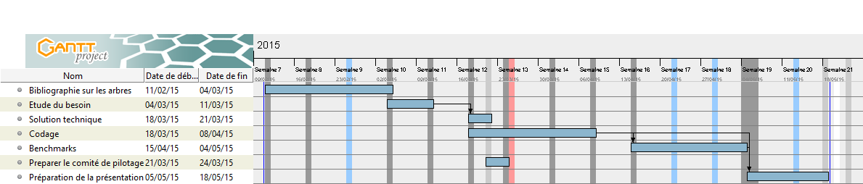
Gantt
18/18

Slide 20
Merci Pour Votre Attention

